Slide 1
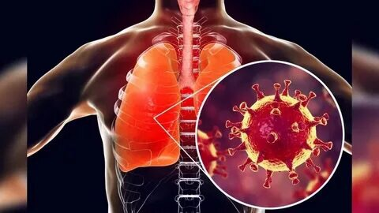
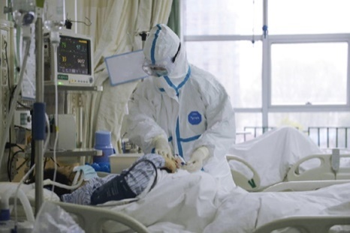
Министерство здравоохранения
Ставропольского края
Коронавирус что это и чем опасен для нас?
Коронавирус –возбудитель ОРВИ,при которой отмечается ярко выраженная интоксикация организма и проблемы с дыхательной и пищеварительной системами.
Новый коронавирус 2019-n CoV впервые обнаружен на оптовом рынке морепродуктов в декабре 2019 года, имеет зоонозную природу
Инкубационный период составляет 14 дней
При возвращении из КНР, других стран, где зарегистрированы случаи заболевания коронавирусной инфекцией, или контакта с больным коронавирусной инфекцией при наличии респираторных проявлений и повышении температуры тела немедленно информировать по телефону медицинскую организацию (поликлиника, скорая медицинская помощь, семейный врач). Для снижения количества дополнительных контактов не посещать места массового скопления людей.
Профилактические меры!
Соблюдение личной гигиены
Частое мытье рук с мылом или обработка рук кожным антисептиком
Регулярное проветривание помещений
Проведение влажной уборки
Использование средств защиты органов дыхания (масок)
Ограничение контактов с больными людьми
Воздерживаться от посещения мест массового скопления людей
Основные симптомы:
Повышение температуры тела
Быстрая утомляемость
Сухой кашель
Чувство сдавленности в груди
Боли в мышцах
Головная боль
Тошнота
Рвота
диарея
Механизмы передачи коронавирусной инфекции :
Воздушно-капельный
Контактный

